Slide 1

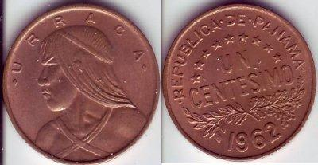
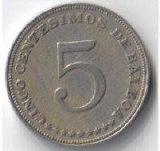
JUEGO DE LAS MONEDAS
PRIMER GRADO

Slide 2
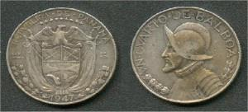
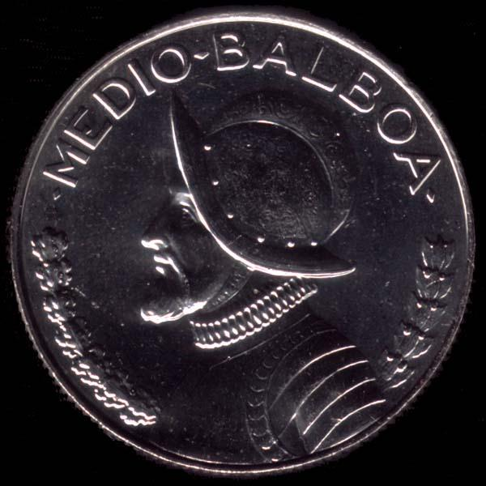
COLOCA CADA MONEDA EN EL CÍRCULO QUE CORRESPONDE

Slide 3
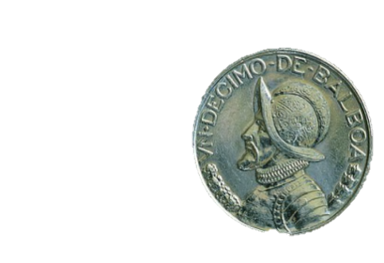
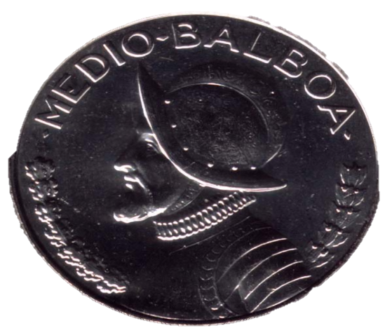
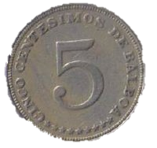
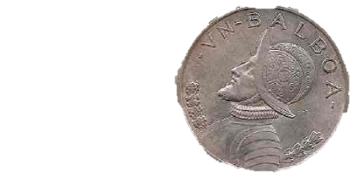
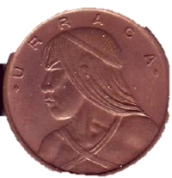
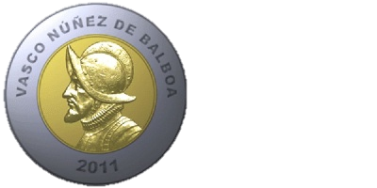
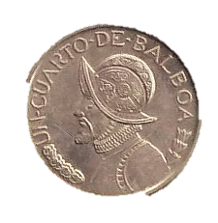
MEDIO BALBOA
CINCO CENTESIMOS
UNBALBOA
UN DÉCIMO DE BALBOA
UN CENTESIMO DE BALBOA
UN BALBOA
UN CUARTO DE BALBOA

